Slide 1
KONSEP OOP
By Tiara Agustin

Slide 2
Quiz (10 Menit)
Apa pengertian OOP menurut kalian?
Apa saja kelebihan OOP dibandingkan dengan pemograman terstruktur?
Jelaskan perbedaan class, property, method, object dan constructor!
Selamat Mengerjakan☺

Slide 3
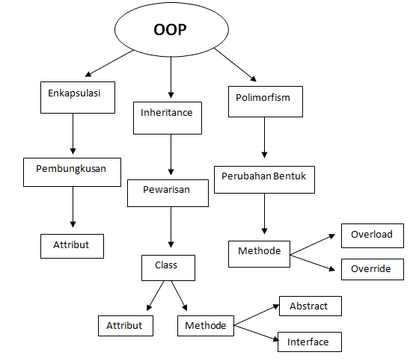
Konsep OOP

Slide 4
Enkapsulasi
Konsep Enkapsulasi dalam pemrograman adalah pengkombinasian/pembungkusan antara data dan method yang memanipulasinya ke dalam sebuah object pada bagian yang terlindungi sehingga data-datanya tidak mudah diakses langsung dari luar. Dengan enkapsulasi, kita bisa membuat pembatasan hak akses kepada data member dan member function, sehingga hanya data member dan member function tertentu saja yang bisa diakses dari luar class. Enkapsulasi ini juga dikenal dengan istilah information hiding. Atau teknik untuk membuat dalam kelas menjadi private atau protected dan menyediakan akses pada field melalui method public.
Manfaat dari enkapsulasi ialah kode sumber dari sebuah object dapat dikelola secara independen dari kode object yang lain. Selain itu, dengan enkapsulasi kita bisa menyembunyikan informasi-informasi yang tidak perlu diketahui oleh object lain.

Slide 5
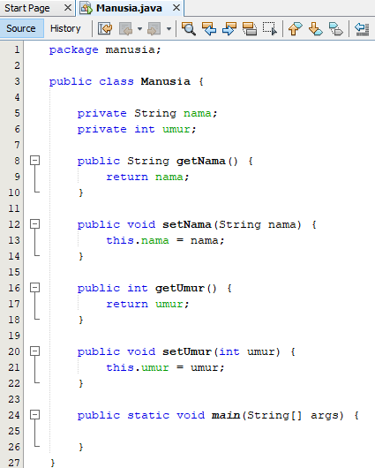
Enkapsulasi

Slide 6
Inheritence
Inheritance atau pewarisan mengadopsi dunia riil dimana suatu object dapat mempunyai object turunan. Dengan konsep inheritance, sebuah class dapat mempunyai class turunan. Suatu class yang mempunyai class turunan dinamakan parent class atau base class. Sedangkan class turunan itu sendiri seringkali disebut subclass atau child class.
Suatu subclass dapat mewarisi apa-apa yang dipunyai oleh parent class. Karena suatu subclass dapat mewarisi apa-apa yang dipunyai oleh parent class-nya, maka member dari suatu subclass adalah terdiri dari apa-apa yang ia punya dan juga apa-apa yang ia warisi dari class parent-nya.
Dengan menambahkan kata kunci extends setelah deklarasi nama class, kemudian diikuti dengan nama parent kemudian diikuti dengan nama parent class-nya. Kata kunci extends tersebut memberitahu kompiler Java bahwa kita ingin melakukan perluasan class.

Slide 7
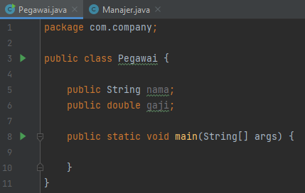
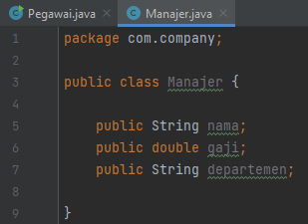
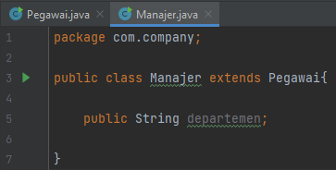
Inheritence

Slide 8
Inheritence
Keuntungan menerapkan Inheritence:
Sekali property dan method didefinisikan pada super class, maka secara otomatis diwariskan ke subclass. Sehingga hanya perlu menulis property dan method sekali dan bisa digunakan untuk semua subclass.

Slide 9
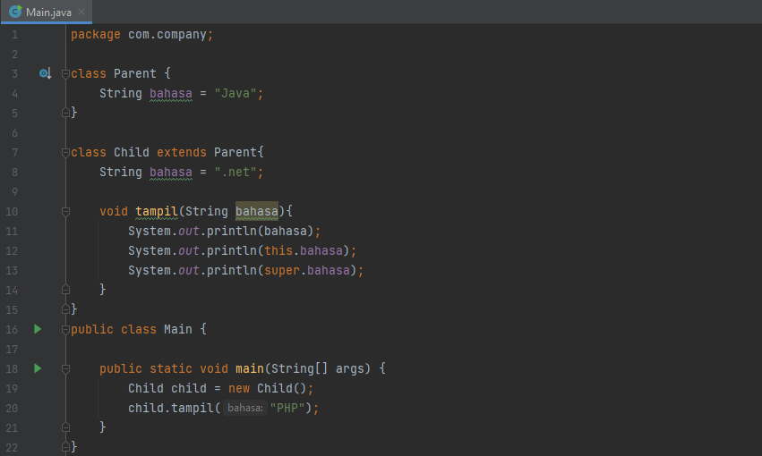
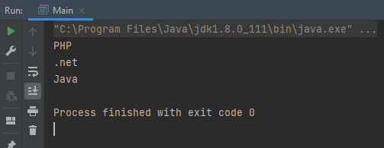
Keyword This dan Super

Slide 10
Keyword This dan Super
bahasa -> merujuk pada bahasa terdekat, yaitu parameter tampil()
this.bahasa -> merujuk pada data member dari class-nya sendiri, yaitu data member pada class Child
super.bahasa -> merujuk pada data member dari parent class-nya, yaitu data member pada class Parent

Slide 11
Abstract
Abstract class merupakan kelas murni (tanpa objek) dan tidak boleh memiliki objek (tidak boleh ada instansiasi). Biasanya terdiri dari method abstrak dan beberapa method non-abstrak. Sub class dari kelas abstrak diperbolehkan hanya mengimplementasikan method-method yang abstract saja. Kelas abstrak diimplementasikan oleh sub class dengan menggunakan konsep pewarisan. Semua class yang menurunkan dari class abstrak harus mengkonkritkan method yang abstract di kelas abstraknya.

Slide 12
Interface
Interface adalah class yang paling abstract, yang sepenuhnya tidak diimplementasikan (tidak ada metode yang diimplemen). Interface digunakan untuk mendefenisikan fungsonalitas yang digunakan beberapa kelas tapi tidak menyatakan cara fungsionalitas akan didefenisikan. Interface mendefenisikan sekumpulan metode dan konstanta (variabel final) untuk diimplementasikan. Class yang mengimplementasikan interface akan memiliki ‘perilaku baru’ yang tidak diwarisi dari superclass-nya. Selain itu interface dapat di-extends oleh interface lainnya hingga membentuk hirarki interface.

Slide 13
Perbedaan Abstract dan Interface
Abstract | Interface
Bisa berisi abstract dan non-abstract method. | Hanya boleh berisi abstract method.
Kita harus menuliskan sendiri modifiernya. | Kita tidak perlu menulis public abstract di depan nama method. Karena secara implisit, modifier untuk method di interface adalah public dan abstract.
Bisa mendeklarasikan constant dan instance variable. | Hanya bisa mendeklarasikan constant. Secara implisit variable yang dideklarasikan di interface bersifat public, static dan final.
Method boleh bersifat static. | Method tidak boleh bersifat static.
Method boleh bersifat final. | Method tidak boleh bersifat final.
Suatu abstact class hanya bisa meng-extend satu abstract class lainnya. | Suatu interface bisa meng-extend satu atau lebih interface lainnya.
Abstract class hanya bisa meng-extend satu abstract class dan meng-implement beberapa interface. | Suatu interface hanya bisa meng-extend interface lainnya. Dan tidak bisa meng-implement class atau interface lainnya.

Slide 14
TUGAS (Senin, 13 September 2021 18.00 WIB)
Pencatatan nasabah sebuah bank dibagi menjadi 2, yaitu nasabah perorangan dan nasabah korporat (badan usaha/badan hukum). Dengan ketentuan:
1. Setiap nasabah bebas memiliki lebih dari 1 rekening.
2. Setiap rekening memiliki norek yang berbeda.
3. Dapat menampilkan identitas nasabah (beserta rekening dan saldonya).
4. Dapat mengubah identitas nasabah.
7. Dapat melakukan transaksi.
8. Transaksi merupakan class interface.
8. Dapat menampilkan bukti transaksi.
9. Penilaian kasus ini tergantung kreatifitas dan kesesuaian dengan logika di dunia nyata.
Definisikan sesuai kreatifitas anda dan usahakan gunakan semua konsep oop yang sudah dipelajari.
Selamat Mengerjakan☺

